Slide 1
Vacuum
2
1
Conductance
رسانش

Slide 2
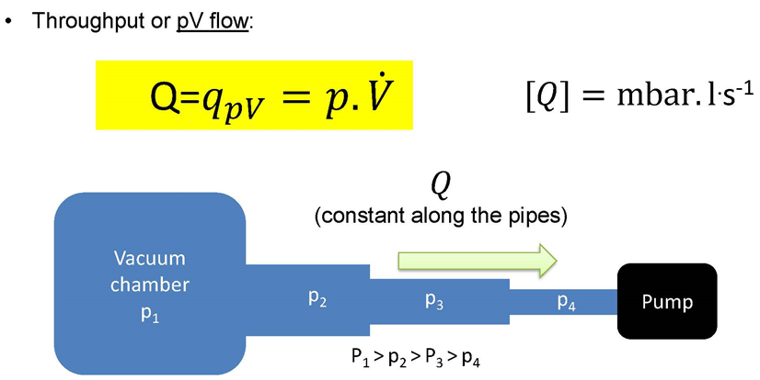

Slide 3
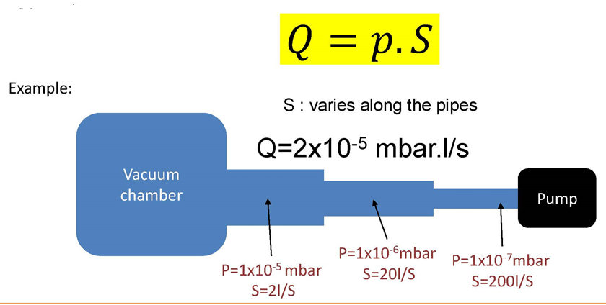
سرعت پمپ:
جریان حجمی در ورودی پمپ و یا به عبارتی حجم کازی است که در پمپ در واحد زمان جریان دارد.
سرعت پمپ بسته به طراحی، نوع پمپ و سایر ویژگی ها و مشخصات پمپ توسط سازنده پمپ دارد

Slide 4
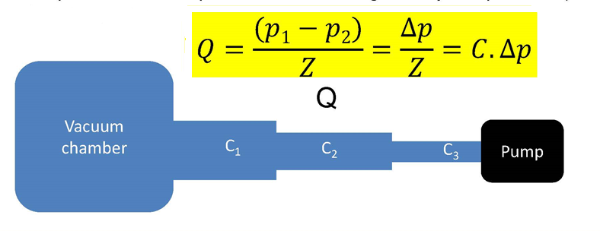
رسانش Conductance ©
امپدانس(Z): جریان گاز از لوله دارای مقاومت (در مقابل جریان) را امپدانس (Z) می گویند.
رسانش (C): عکس امپدانس است و با C نمایش داده میشود و ابعاد آن l/s (لیتر بر ثانیه) می باشد. رسانش به دما، مولکول ها ، هندسه و فشار وابسته می باشد.

Slide 5
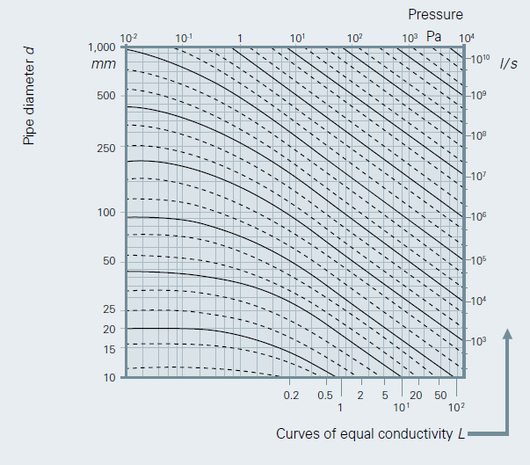
؟؟؟

Slide 6
محاسبه رسانش مثال: لوله طولانی با سطح مقطع دایروی
[T]= Kelvin
[M]=A.M.U

Slide 7
رسانش در ناحیه جریان مولکولی
(لوله طولانی با سطح مقطع دایروی)
T = 295 K (22 ^{O}C)
M = 28 (nitrogen)
C = 3.81 x d³ x
T
(l/sec)
l
M
295
= 3.81 x d³ x
l
28
= 12.36 x d³
(l/sec)
l

Slide 8
مثال
T = 295 K (22 ^{O}C) d = 4 cm M = 28 (nitrogen) l = 100 cm
C = 3.81 x d³ x
T
(l/sec)
l
M
295
= 3.81 x d³ x
l
28
= 12.36 x d³
(l/sec)
l
= 12.36 x 0.64
= 7.9 (l/sec)

Slide 9
محاسبه رسانش مثال: شکاف کوچک و نازک
وزن مولکولی
شکاف نازک با سطح مقطع A
اگر ضخامت شکاف ناچیز باشد از ضریب انتقال (آلفا ) استفاده می گردد

Slide 10
محاسبه رسانش کل سیستم حالت سری

Slide 11
رسانش اتصالات سری
R_{T} = R₁ + R₂
محفظه خلأ
1 = 1 + 1
C_{T}
C₁
C₂
C₁
1 = C₁ + C₂
C_{T}
C₁ x C₂
C₂
C_{T} = C₁ x C₂
C₁ + C₂
پمپ

Slide 12
رسانش کل حالت اتصالات موازی

Slide 13
سرعت موثر پمپی

Slide 14
پایان

